Slide 1



1
큐어메이트
큐어메이트
배경
구성
계획
시연
5조 발표자 : 노 상현

Slide 2
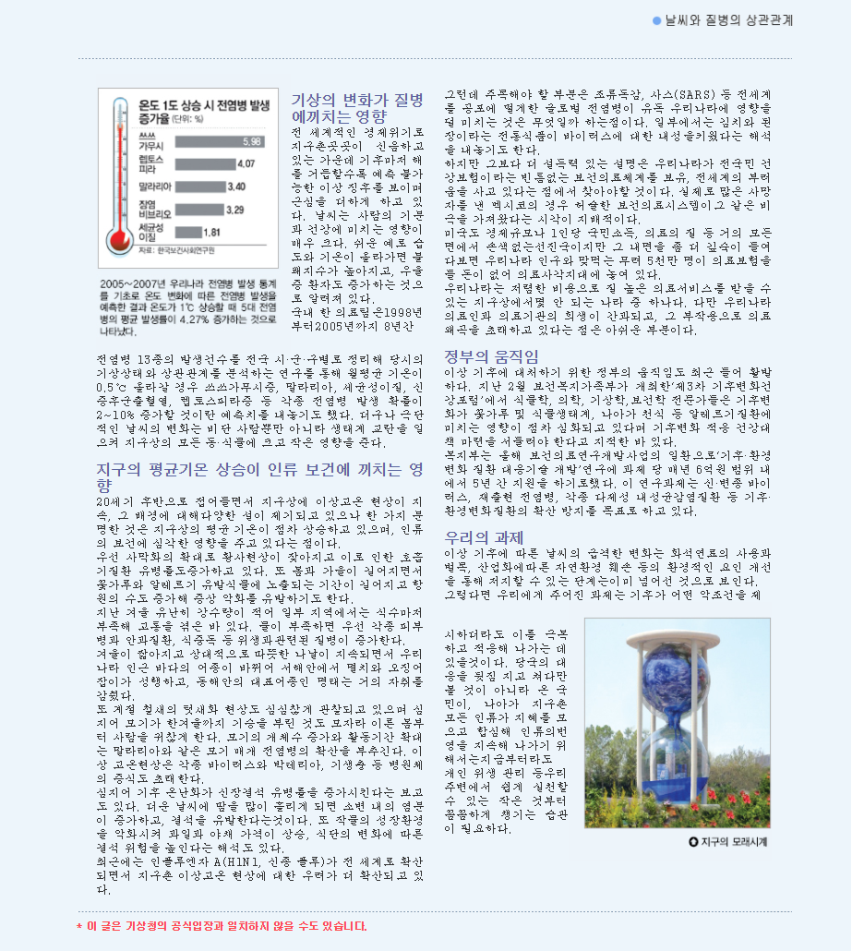
2
배 경
큐어메이트
배경
온도가 1도 상승할 때마다 평균 전염병 발생 증가율 4.27% 증가
“채수미 외 3인, 기온과 지역특성이 말라리아 발생에 미치는 영향 , 보건사회연구” 에 따르면 기온은 매개체에 의한 질병 발생에 가장 많은 영향을 주는 기후요인 중 하나라고 분석
“신호성 외 3인, 기후변화와 식중독 발생 예측 , 보건사회연구” 역시 기온이 평균 1도 상승하면 6.18 ~ 7.01%의 식중독 환자수가 증가
구성
계획
시연
출처: http://web.kma.go.kr/pcrm/webzine/new_200906/html/6opinion_01.html

Slide 3
3
배 경
큐어메이트
배경
현재 개발된 App 중에서 기상기후와 질병의 연관성에
관련된 App은 존재하지 않는다.
구성
현재 App시장에서 시도하지않은 빅 데이터를 활용한 질병 예측분석
계획
관련 연구 논문 중 빅 데이터를 활용해 직접 예측 수치를
데이터화 하는 연구는 없다.
시연
R언어의 다중 회귀 분석 기법으로 빅 데이터를 모델링하여 감염자 수 예측 수식을 추출

Slide 4








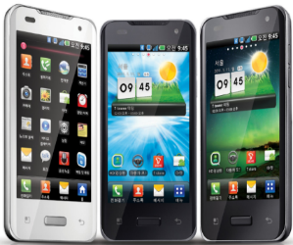
4
구 성
큐어메이트
Big data 분석
구글 api
기상청 api
병원 찾기 api
배경
구성
Database
계획
Web-server
Client
시연

Slide 5
5
구 성
큐어메이트
UseCase
□ 질병 조회
사용자가 질병 조회 버튼을 클릭하여 각 계절별 감염병 정보를 확인한다.
□ 지역별 조회
사용자가 지역별 조회 버튼을 클릭하여 각 지역별로 감염병 감염자 수를 확인한다.
□ 의료기관 조회
사용자가 의료기관 조회 버튼을 클릭하여 사용자 주변에 위치한 병원을 확인한다.
□ 의약품 조회
사용자가 의약품 조회 버튼을 클릭하여 각 질병에 대한 의약품을 확인한다.
□ 감염병 예측
사용자가 어플리케이션을 실행하여 메인화면의 중앙에서 감염병 예측 정보를 확인한다
배경
구성
계획
시연

Slide 6
8
계 획
큐어메이트
데이터 분석의 모델링 방식을 랜덤 포레스트로 확장
배경
기상 데이터와의 더욱 정확 인과관계 분석을 위해
분석기법을 확장
구성
독립 변수에 습도, 일교차, 유동 인구 등 유의한 데이터를 추가
계획
설명력의 증가를 위해 독립 변수에 유의한
데이터를 추가
시연
UI 개선
최신 트렌드를 반영한 UI로 변경

Slide 7
9
큐어메이트
시 연
배경
구성
계획
시연

Slide 8
10
큐어메이트
배경
Q & A
구성
계획
시연

